Slide 1
UPHotellux d.o.o.
Šola za storitvene dejavnosti

Slide 2
O nas
Smo nov edinstven hotel na Slovenskem trgu. Nudimo vam hotelske storitve z veliko zabave. Organiziramo poslovne večerje in konference, rojstnodnevne zabave za vse starosti.
Nudimo vam tudi welness in fitness opremljen z najnovejšimi napravami in osebnimi trenerji.
Lokacija:
- Velenje, center
- Velenje, ob jezeru

Slide 3
Naše storitve
Zakaj smo drugačni?
Naše storitve so drugačne od konkurence, saj vam nudimo najbolj izkušeno osebje in najbolj kakovostne storitve.
Naši zaposleni se redno udeležujejo izobraževanj in usposabljan s čimer bomo naše storitve v prihodnje še izboljšali.
Stroške podjetja bomo znižali s sončno elektrarno.

Slide 4
VIZIJA IN POSLANSTVO
VIZIJA
POSLANSTVO
Postati eden najbolj prepoznavnih hotelov v Sloveniji
Zadovoljiti goste in jih spodbuditi k ponovnemu vračanju
Omogočiti popolno sprostitev in razvajanj v dobri družbi in ambientu
Gostom nuditi le najboljše
Ustvariti motivirano, usposobljeno in zadovoljno ekipo
Inovativen pristop k nenehnemu izboljševanju

Slide 5
CILJNE SKUPINE
OTROCI: Pripravljamo različne aktivnosti in nudimo varstvo mlajših otrok. Organiziramo tudi rojstnodnevne zabave z različno tematiko.
MLADOSTNIKI: Čez dan se lahko pridejo sprostit v naš welness, zvečer pa se lahko pridejo zabavat v našo široko izbiro nočnih klubov.
ODRASLI: Poskrbimo za nepozaben odklop brez skrbi in odlične družinske pakete.
STAREJŠI: Omogočamo mirno okolje in ločene prostore za sprostitev.
Usmerjeni smo na širok trg, saj se prilagodimo vsem starostim.

Slide 6
PRODAJA
Ocenjujemo, da naš tržni delež znaša 10%
V prihodnjih letih se bomo posvetili predvsem segmentu mladih.
V dolgoročnem načrtu pa imamo izgradnjo zabaviščnega parka
Naš trg je trenutno omejen na območje Srednje Evrope. Želimo pa ga razširiti vsaj na celotno Evropo in Azijo, ter kasneje na globalno raven.

Slide 7
KONKURENČNOST
Naše prednosti pred konkurenco
Visoko usposobljena in motivirana ekipa mladih zagnanih delavcev
Vsi zaposleni so lastniki družbe in zato še bolj zagreti zagotavljati najkakovostnejših storitev po najugodnejši ceni
Pester program dogodkov za vse starostne skupine

Slide 8
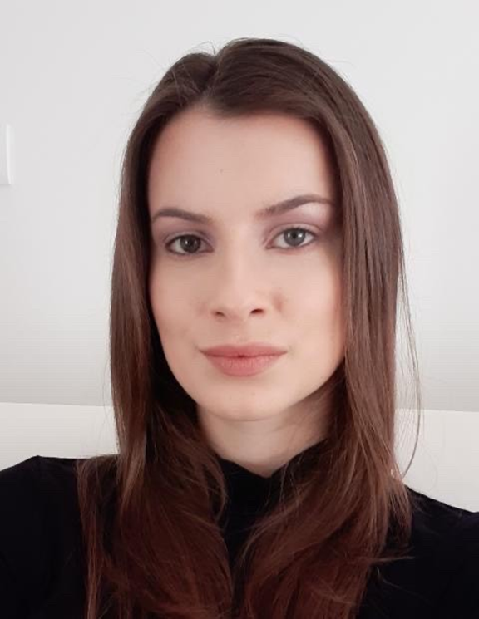
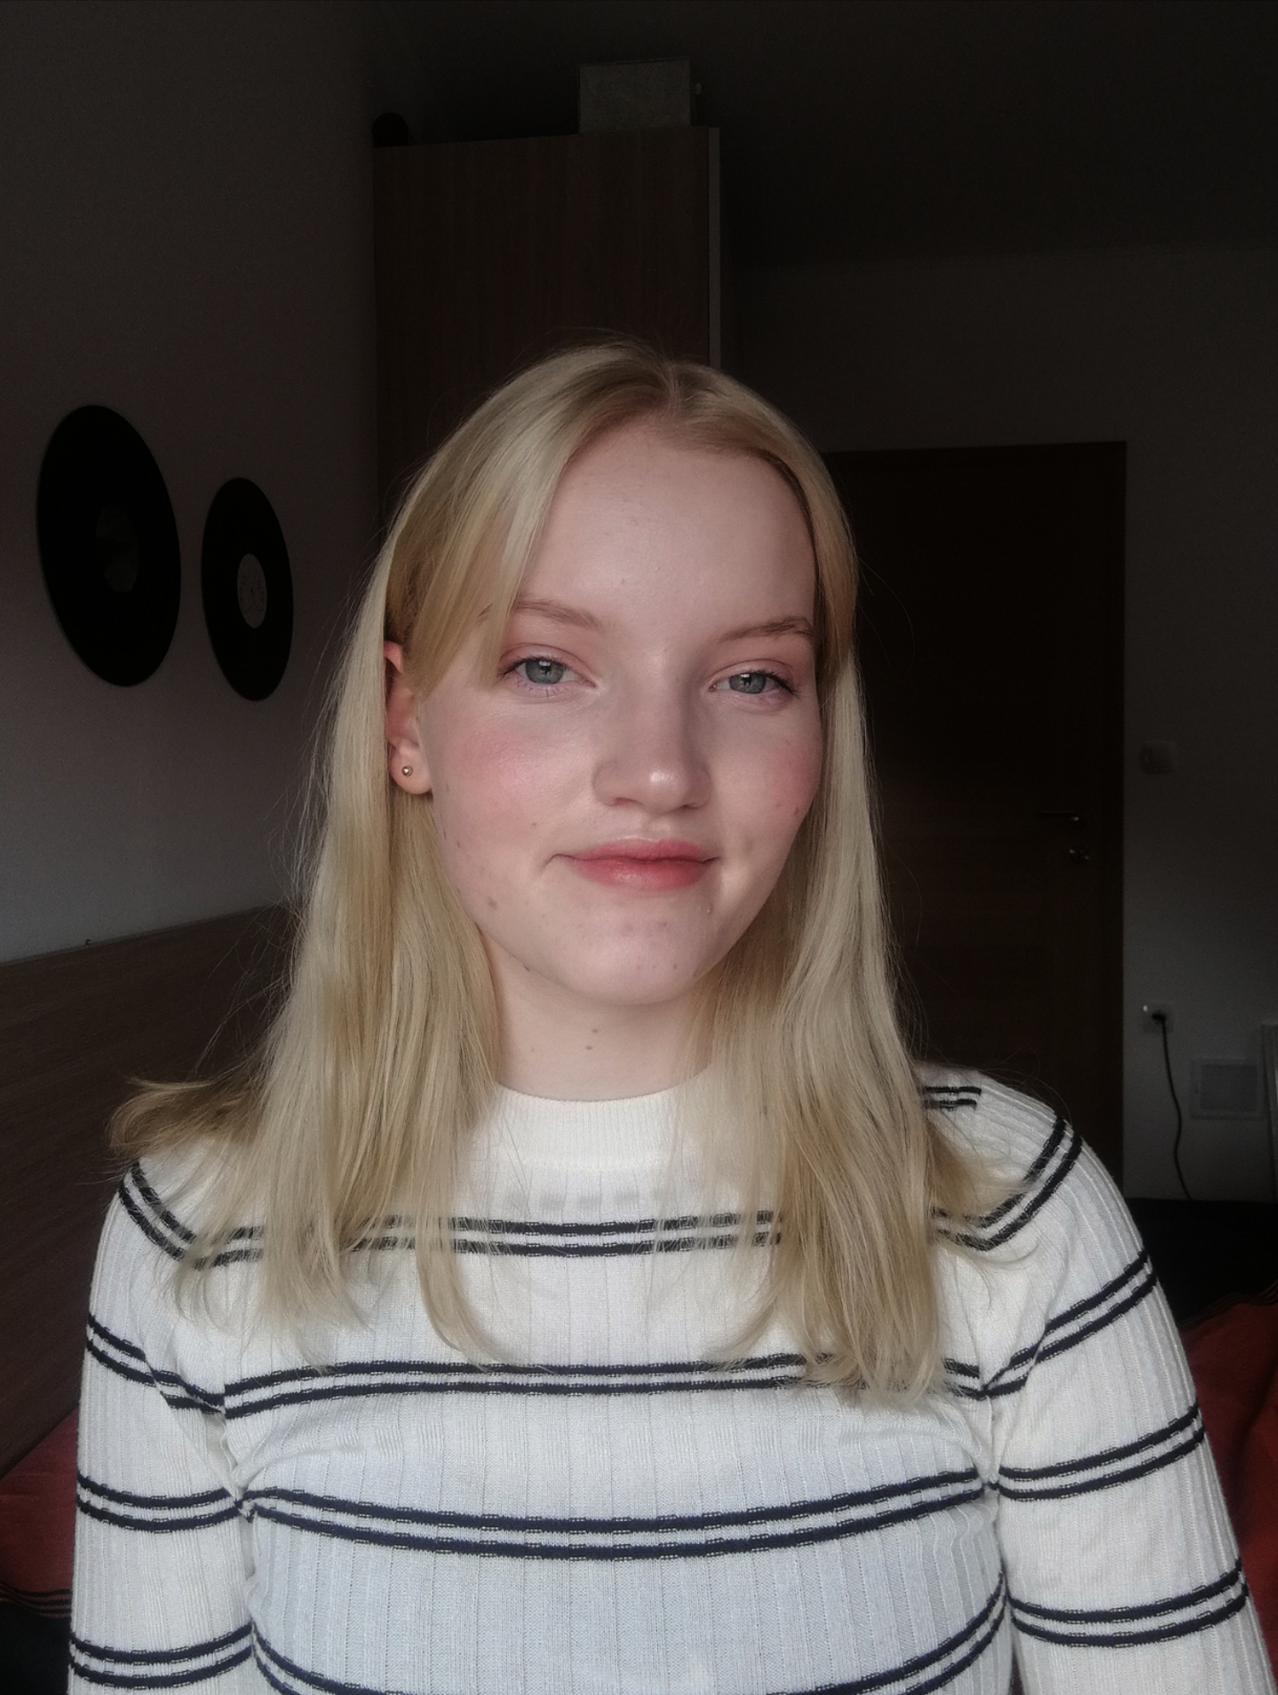
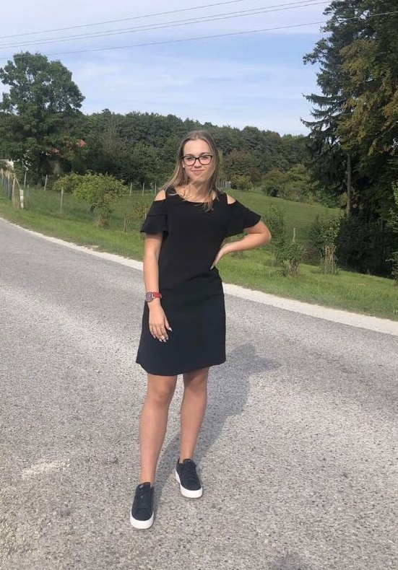
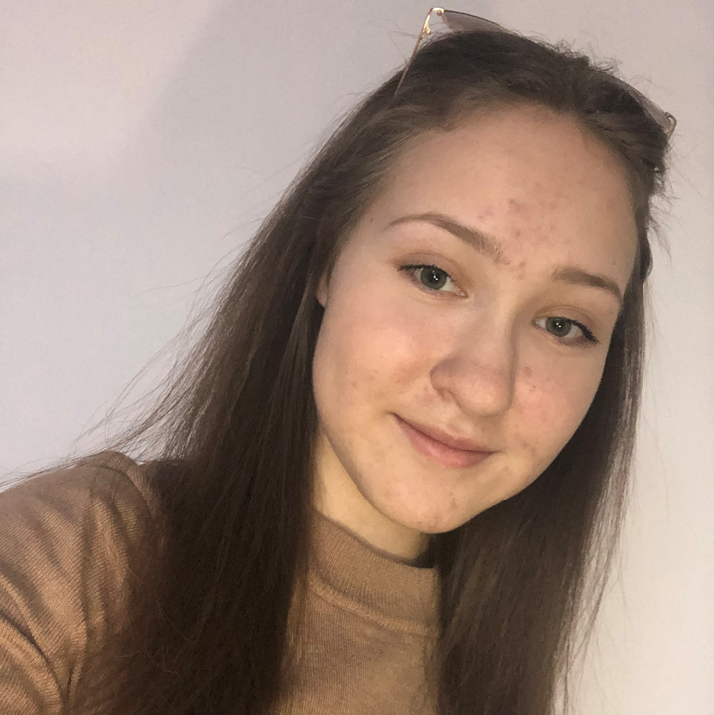
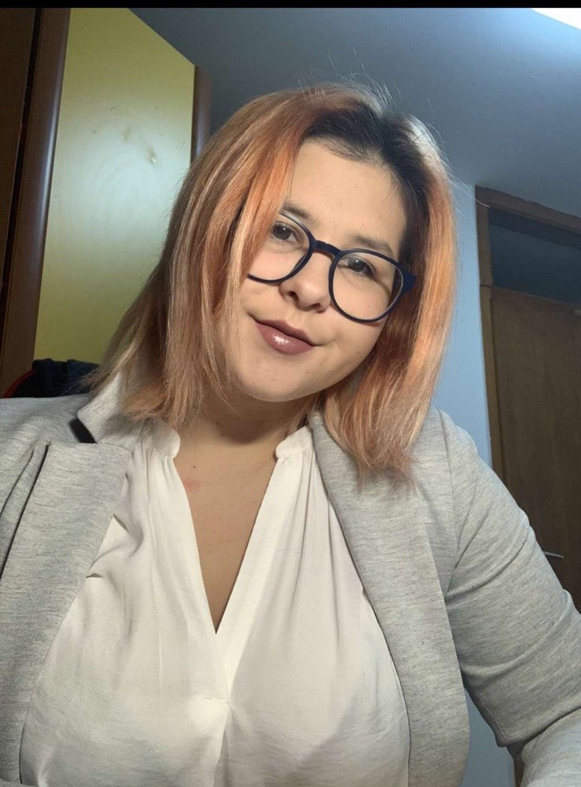
ZAPOSLENI (vodje)
Belma Dedić – VODJA RAČUNOVODSTVA IN FINANC
Ines Pačnik – VODJA TRŽENJA
Maša Štumberger – VODJA TRŽENJA IN PRODAJE
Staša Plešnik - DIREKTORICA
Liza Slatinšek – VODJA KADROVSKE SLUŽBE
Laura Ring – POSLOVNA SEKRETARKA
Ana Dragar – VODJA NABAVE

Slide 9
FINANCIRANJE
Za ustanovitev družbe smo zbrali 2.000.000.€
16 družbenikov ima 5% družbene deleže,
Ostalih 20% pa so v rokah zunanjega investitorja

Slide 10
Hvala
UPHotellux
+1 23 987 6554
uphotellux@gmail.com

